Slide 1





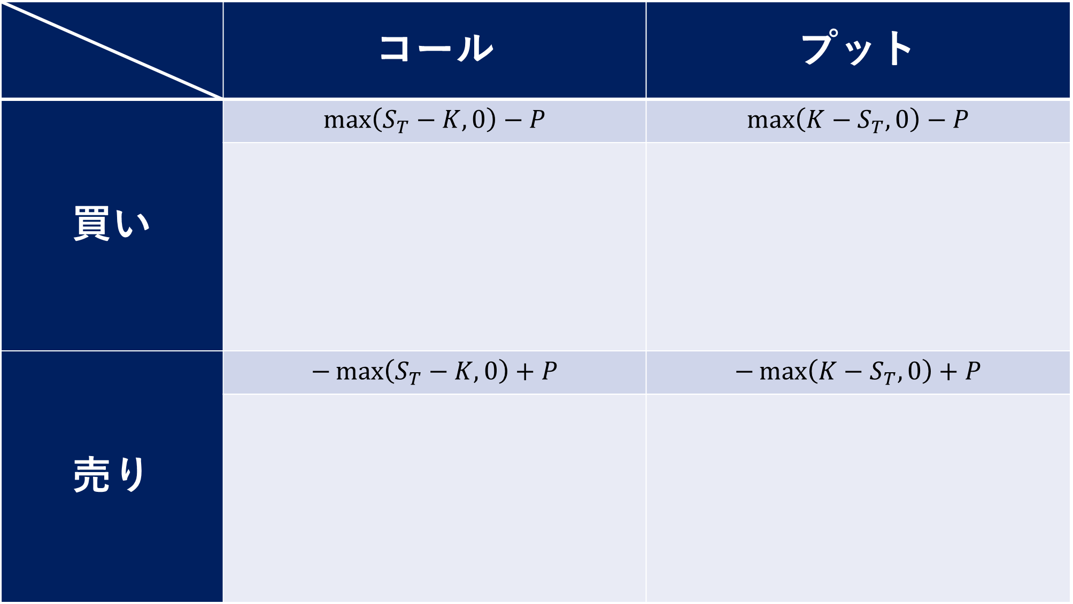






 | コール | プット
買い | $$\max\left(S_{T}−K,0\right)−P$$ | $$\max\left(K−S_{T},0\right)−P$$
売り | $$−\max\left(S_{T}−K,0\right)+P$$ | $$−\max\left(K−S_{T},0\right)+P$$
コールorプット
買いor売り
$$K$$
$$K$$
$$S_{T}$$
$$S_{T}$$
$$P$$
$$P$$
$$P$$
$$P$$
$$S_{T}$$
$$S_{T}$$
$$K$$
$$K$$

Slide 2

$$S_{T}$$

